Slide 1


Simple future tense
Teacher Cristiane de Brito Cruz

Slide 2
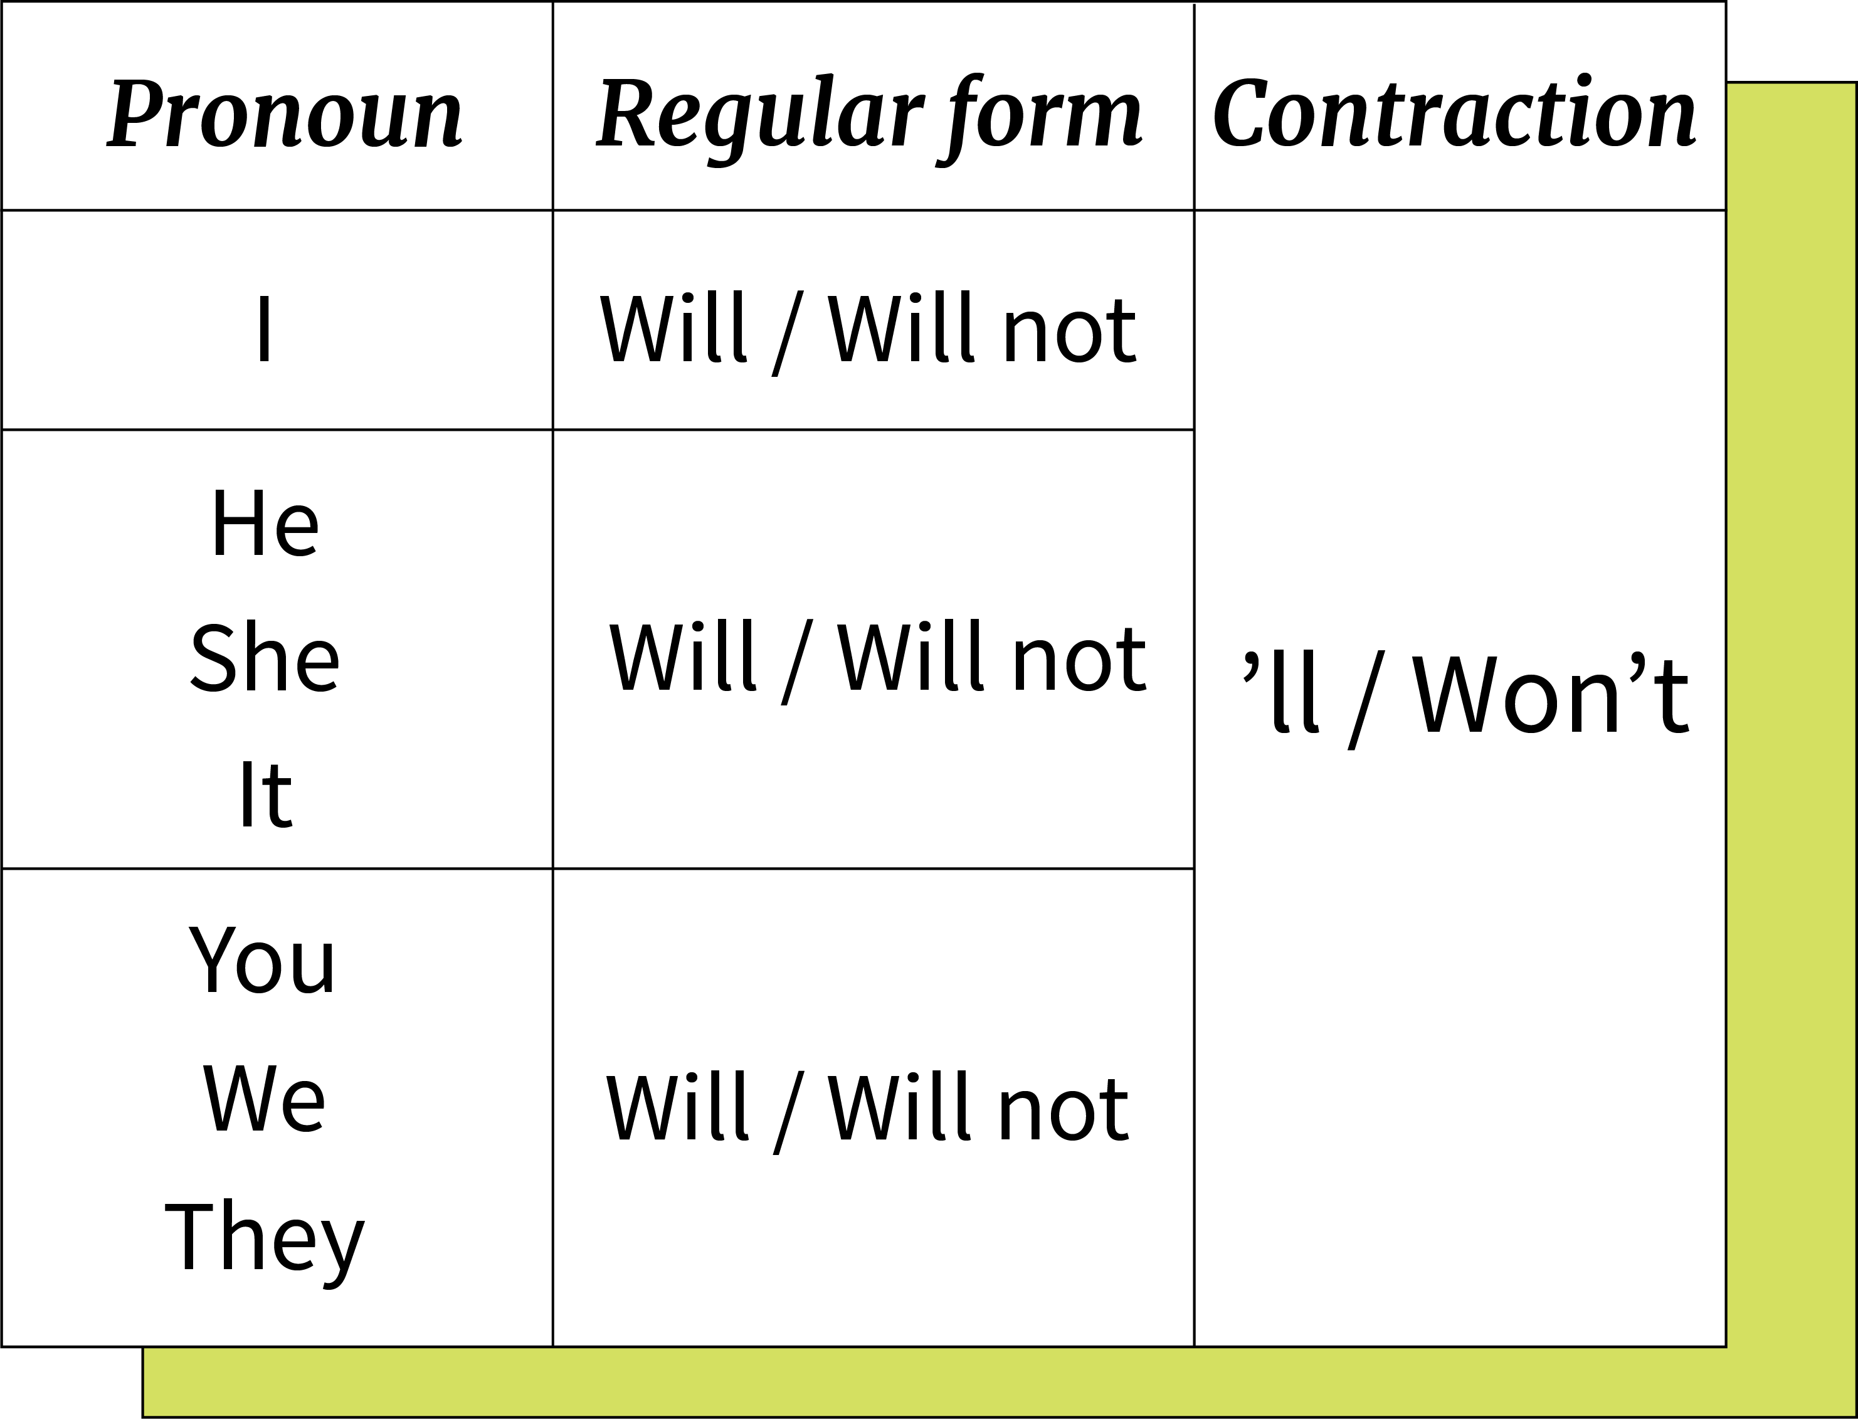
O “Simple Future Tense” em inglês formas:

Slide 3

O “Simple Future Tense” em inglês exemplos

Slide 4
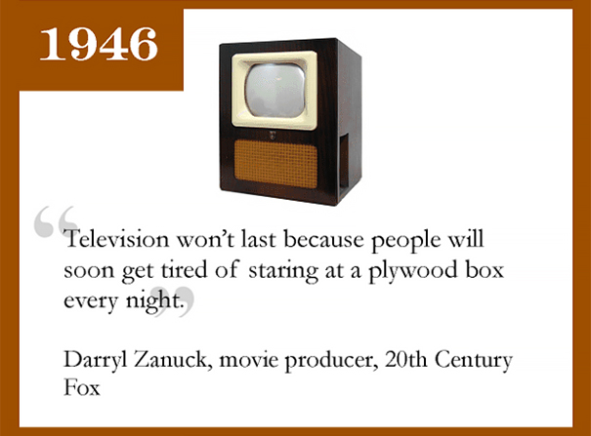
O “Simple Future Tense” em inglês é formado pelo auxiliar will e é usado para:
Fazer previsões de futuro.

Slide 5
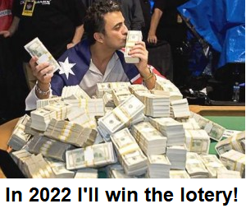
O “Simple Future Tense” em inglês é formado pelo auxiliar will e é usado para:
Para descrever um futuro incerto (não planejado)

Slide 6
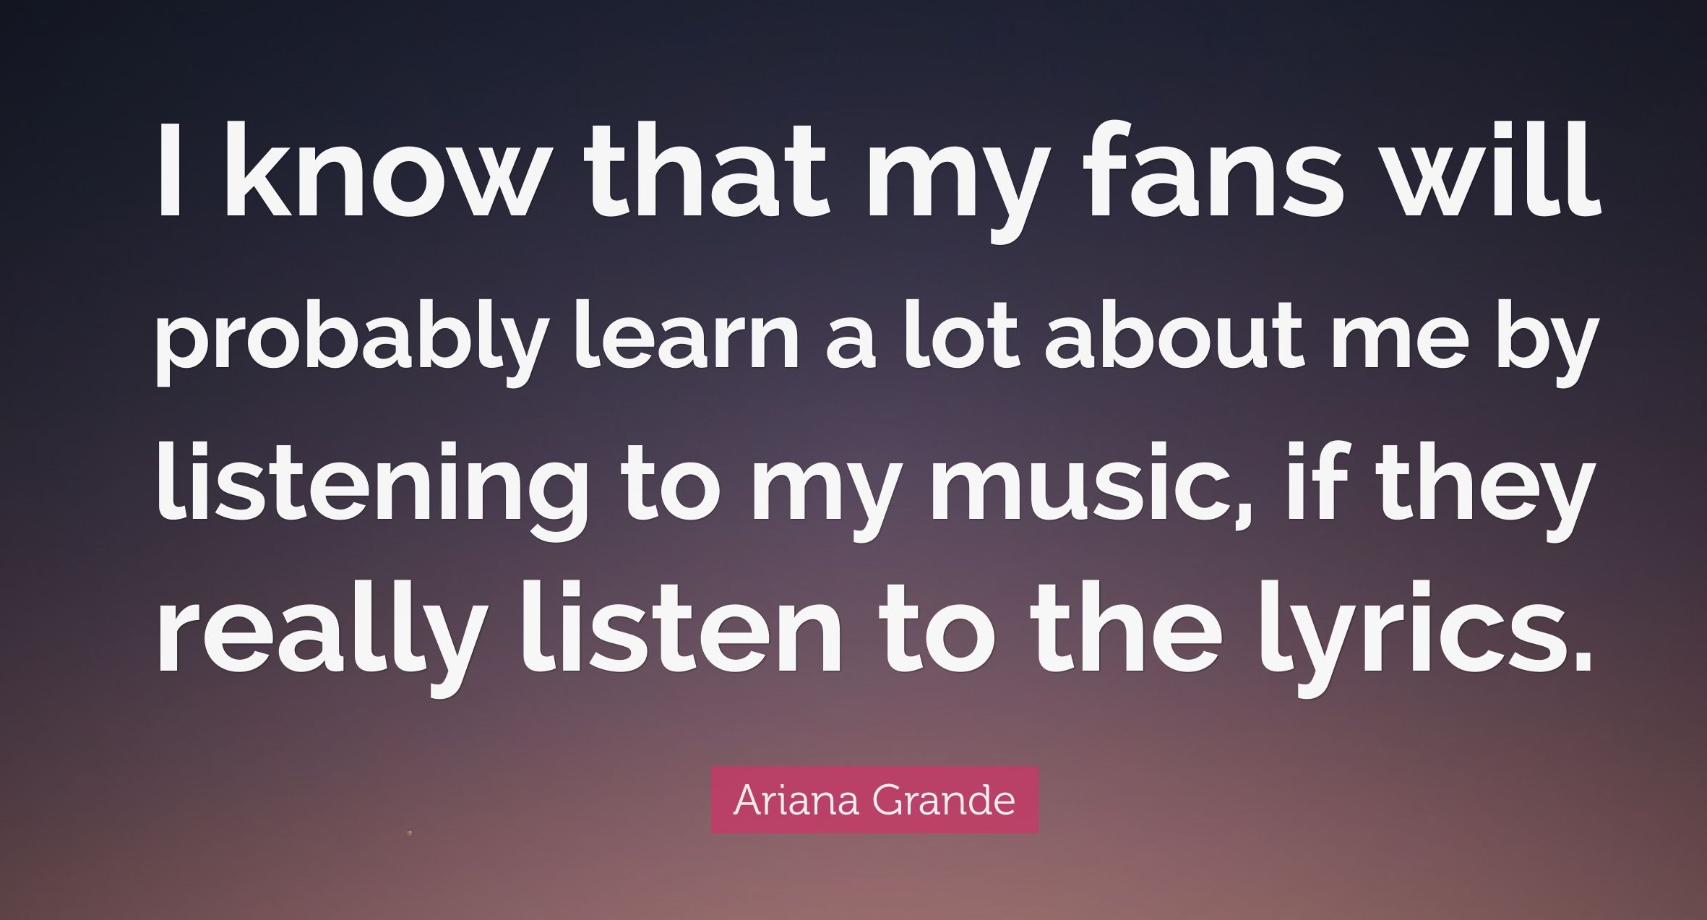
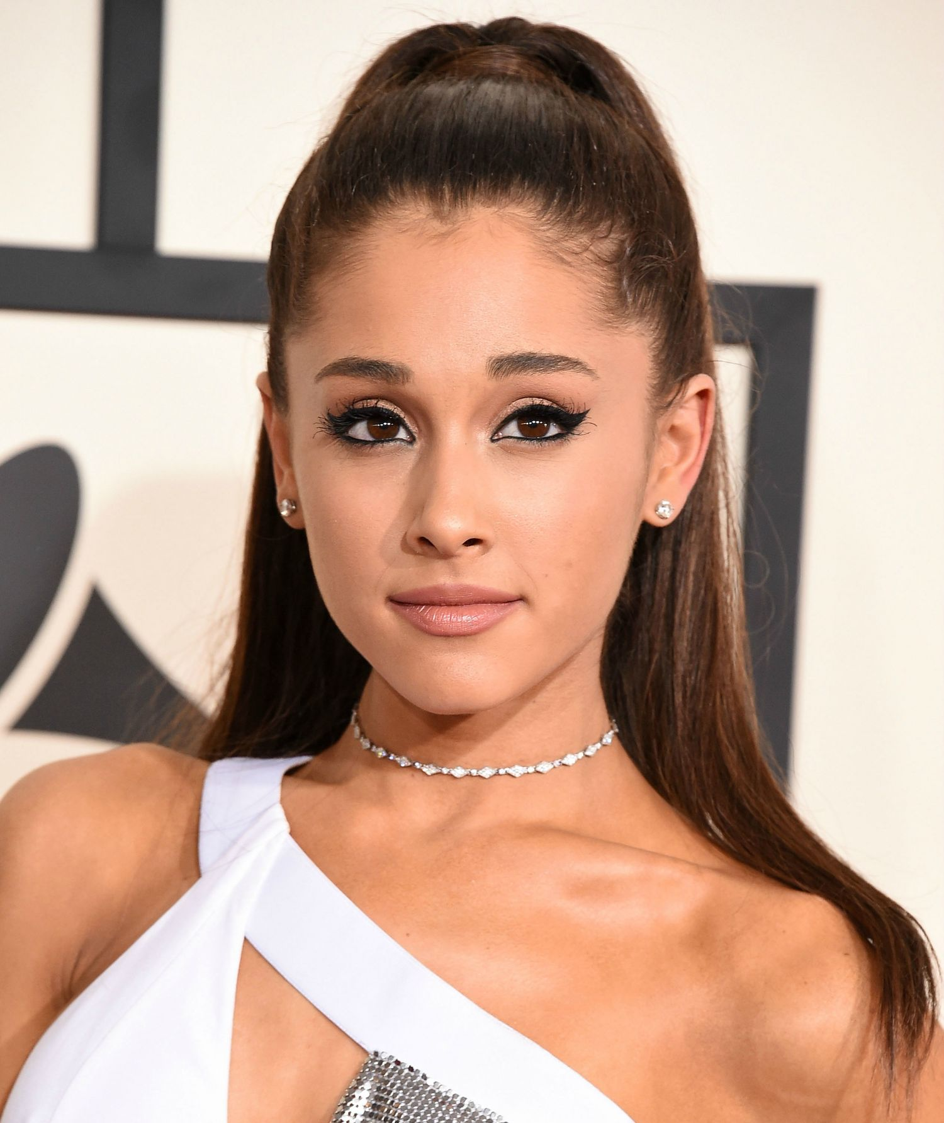
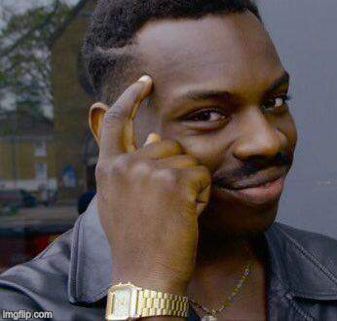
Dica: Sempre que aparecer a palavra “probably”devemos usar “will”

Slide 7
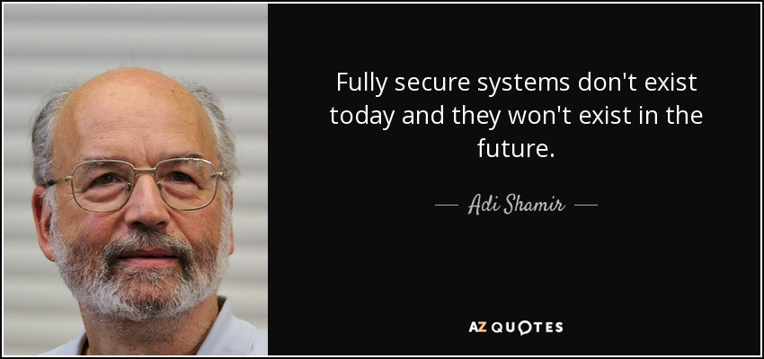
O “Simple Future Tense” em inglês é formado pelo auxiliar will e é usado para:
Na forma negativa para dizer que algo é improvável ou impossível que aconteça no futuro.

Slide 8

O “Simple Future Tense” em inglês é formado pelo auxiliar will e é usado para:
Na forma negativa para expressar indisposição para fazer algo;

Slide 9

O “Simple Future Tense” em inglês é formado pelo auxiliar will e é usado para:
Fazer uma promessa;

Slide 10
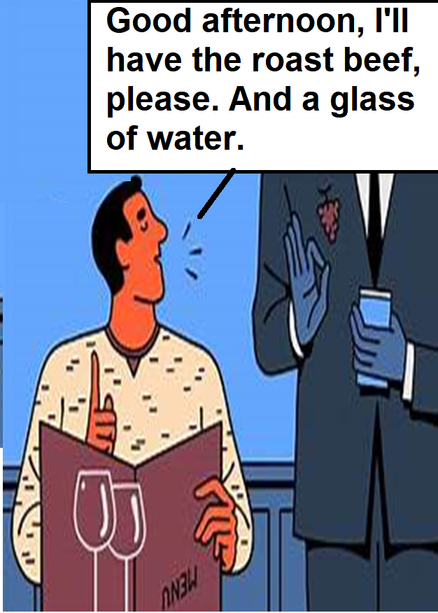
O “Simple Future Tense” em inglês é formado pelo auxiliar will e é usado para:
Junto aos pronomes "I" ou "we", para indicar uma decisão espontânea;

Slide 11

O “Simple Future Tense” em inglês é formado pelo auxiliar will e é usado para:
Junto aos pronomes "I" ou "we", para indicar uma decisão espontânea;

Slide 12
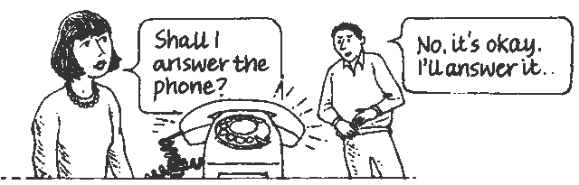
O “Simple Future Tense” em inglês às vezes é formado pelo auxiliar shall e é usado para:
Junto ao pronome "I" na forma interrogativa para fazer uma oferta;

Slide 13
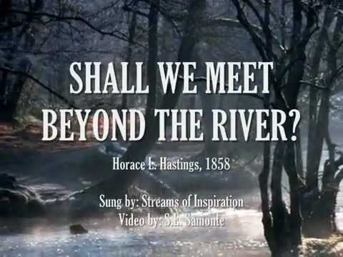
O “Simple Future Tense” em inglês às vezes é formado pelo auxiliar shall e é usado para:
Junto ao proneme "we" na forma interrogativa para fazer uma sugestão;

Slide 14
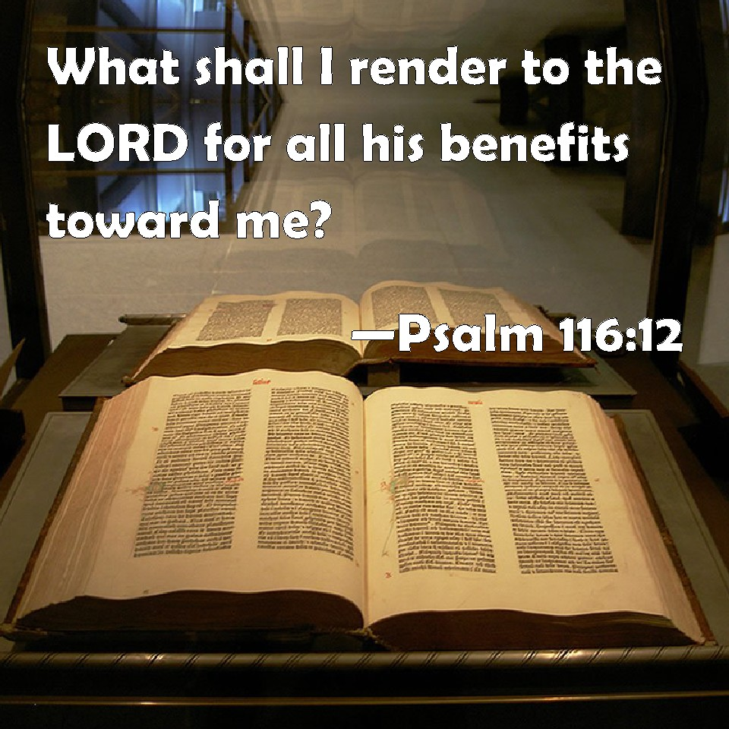
O “Simple Future Tense” em inglês às vezes é formado pelo auxiliar shall e é usado para:
Junto ao pronome "I" na forma interrogativa para pedir conselhos ou instruções;

Slide 15
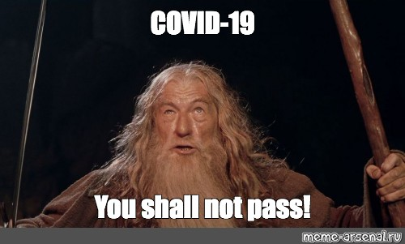
O “Simple Future Tense” em inglês às vezes é formado pelo auxiliar shall e é usado para:
Junto ao pronome “you" para dar ordens.

Slide 16
Previsão de futuro;
Futuro incerto (não planejado);
Acompanhado de “probably”
Algo é improvável ou impossível que aconteça no futuro;
Indisposição para fazer algo;
Uma promessa;
Uma decisão espontânea.
Will
Uma oferta;
Uma sugestão;
Pedir conselhos ou instruções;
Dar ordens.
Shall

Slide 17
Exercício

Slide 18
Question 01

Slide 19

Previsão de futuro;
Futuro incerto (não planejado);
Algo é improvável ou impossível que aconteça no futuro;
Indisposição para fazer algo;
Uma oferta;
Uma sugestão;
Uma promessa;
Uma decisão espontânea;
Pedir conselhos ou instruções;
Dar ordens;

Slide 20
Question 02

Slide 21
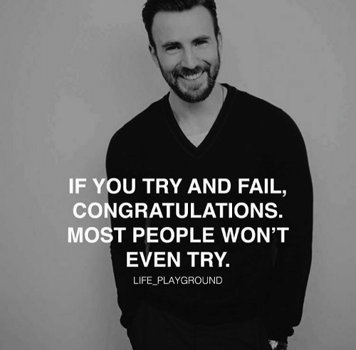
Previsão de futuro;
Futuro incerto (não planejado);
Algo é improvável ou impossível que aconteça no futuro;
Indisposição para fazer algo;
Uma oferta;
Uma sugestão;
Uma promessa;
Uma decisão espontânea;
Pedir conselhos ou instruções;
Dar ordens;

Slide 22
Question 03

Slide 23
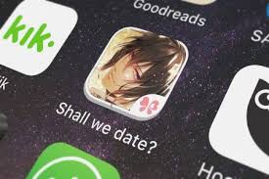
Previsão de futuro;
Futuro incerto (não planejado);
Algo é improvável ou impossível que aconteça no futuro;
Indisposição para fazer algo;
Uma oferta;
Uma sugestão;
Uma promessa;
Uma decisão espontânea;
Pedir conselhos ou instruções;
Dar ordens;

Slide 24
Question 04

Slide 25
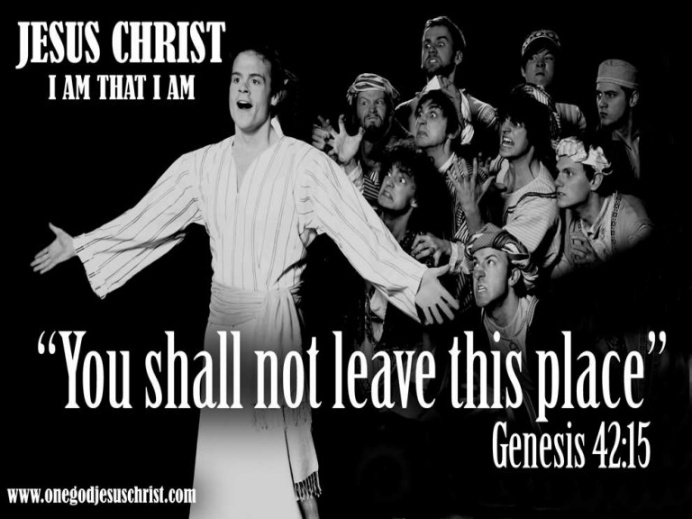
Previsão de futuro;
Futuro incerto (não planejado);
Algo é improvável ou impossível que aconteça no futuro;
Indisposição para fazer algo;
Uma oferta;
Uma sugestão;
Uma promessa;
Uma decisão espontânea;
Pedir conselhos ou instruções;
Dar ordens;

Slide 26
Question 05

Slide 27
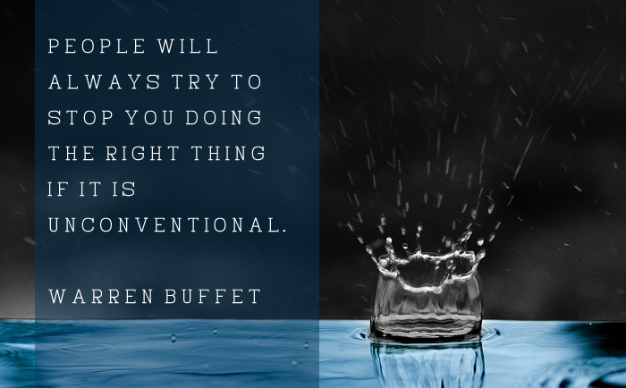
Previsão de futuro;
Futuro incerto (não planejado);
Algo é improvável ou impossível que aconteça no futuro;
Indisposição para fazer algo;
Uma oferta;
Uma sugestão;
Uma promessa;
Uma decisão espontânea;
Pedir conselhos ou instruções;
Dar ordens;

Slide 28
Question 06

Slide 29
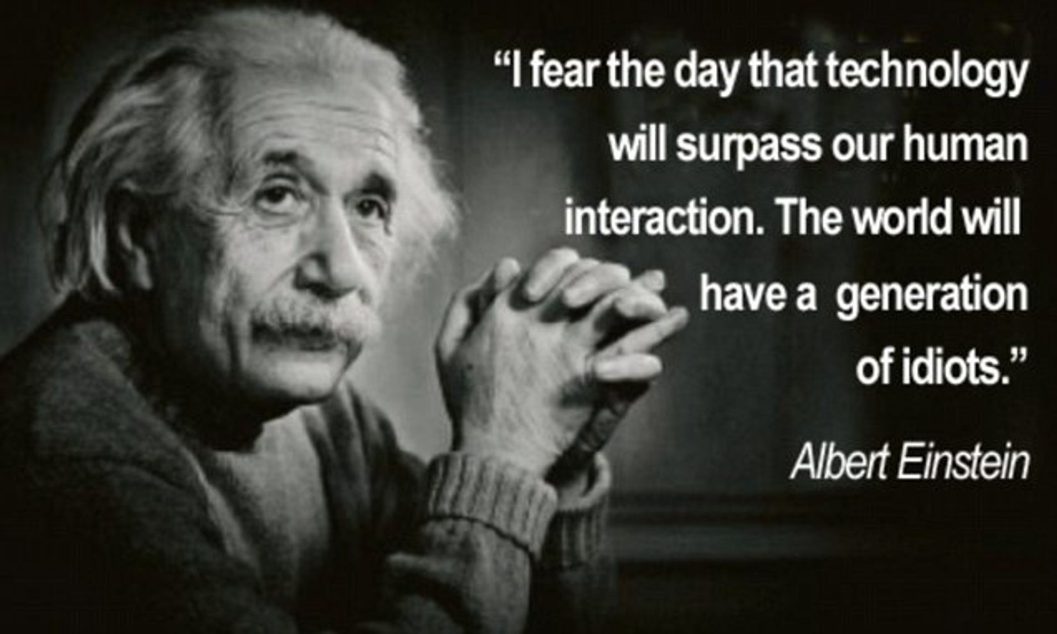
Previsão de futuro;
Futuro incerto (não planejado);
Algo é improvável ou impossível que aconteça no futuro;
Indisposição para fazer algo;
Uma oferta;
Uma sugestão;
Uma promessa;
Uma decisão espontânea;
Pedir conselhos ou instruções;
Dar ordens;

Slide 30
Question 07

Slide 31

Previsão de futuro;
Futuro incerto (não planejado);
Algo é improvável ou impossível que aconteça no futuro;
Indisposição para fazer algo;
Uma oferta;
Uma sugestão;
Uma promessa;
Uma decisão espontânea;
Pedir conselhos ou instruções;
Dar ordens;

Slide 32
Question 08

Slide 33

Previsão de futuro;
Futuro incerto (não planejado);
Algo é improvável ou impossível que aconteça no futuro;
Indisposição para fazer algo;
Uma oferta;
Uma sugestão;
Uma promessa;
Uma decisão espontânea;
Pedir conselhos ou instruções;
Dar ordens;

Slide 34
Question 09

Slide 35
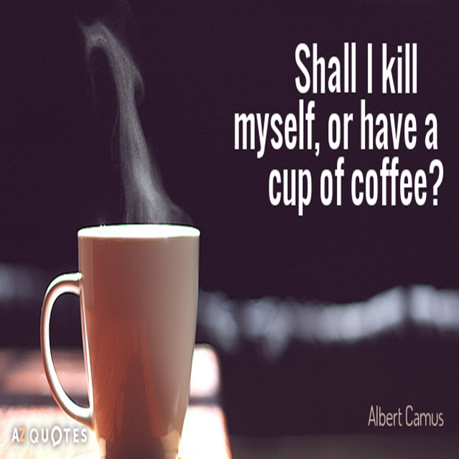
Previsão de futuro;
Futuro incerto (não planejado);
Algo é improvável ou impossível que aconteça no futuro;
Indisposição para fazer algo;
Uma oferta;
Uma sugestão;
Uma promessa;
Uma decisão espontânea;
Pedir conselhos ou instruções;
Dar ordens;

Slide 36
Question 10

Slide 37
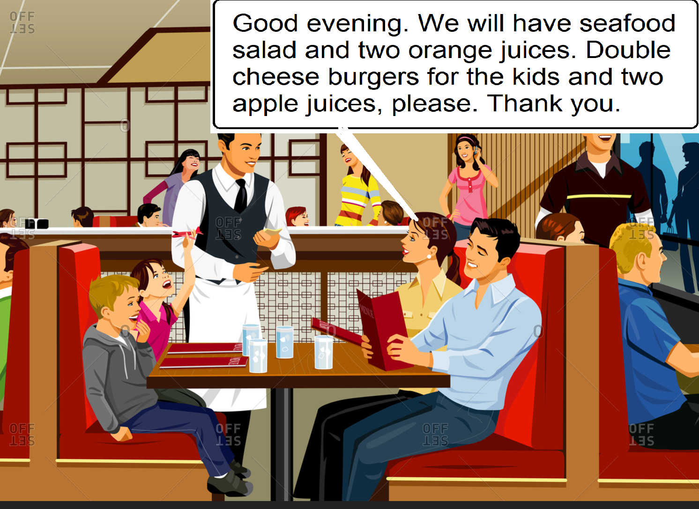
Previsão de futuro;
Futuro incerto (não planejado);
Algo é improvável ou impossível que aconteça no futuro;
Indisposição para fazer algo;
Uma oferta;
Uma sugestão;
Uma promessa;
Uma decisão espontânea;
Pedir conselhos ou instruções;
Dar ordens;

